Slide 1
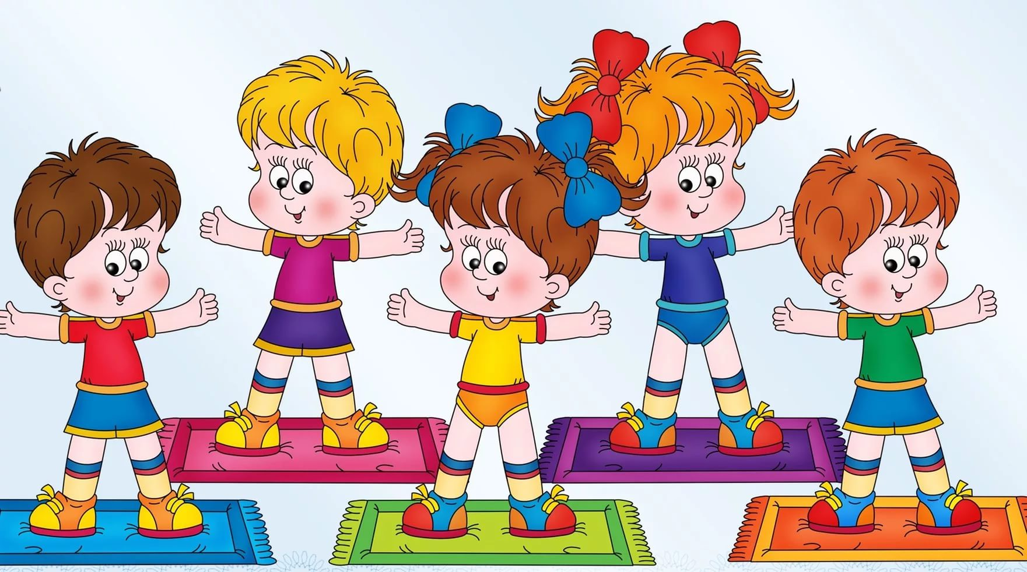
МКДОУ»Детский сад «Огонек» Новосибирской обл., Искитимского рай-на, р.п.Линево.
Здоровьесберегающие
технологии в детском саду.
Презентацию подготовила воспитатель:
Орлова Валерия Витальевна
2018 год.

Slide 2
«Детям совершенно так же, как и взрослым, хочется быть здоровыми и сильными, только дети не знают, что для этого надо делать. Объясни им, и они будут беречься»
Януш Корчак
Здоровье - это состояние полного физического, психического
и социального благополучия, а не просто отсутствие болезней или
физических дефектов.
(Всемирная организация здравоохранения)

Slide 3
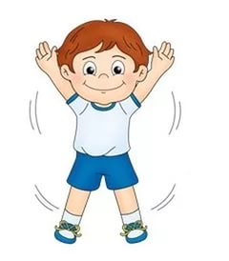
Социальное
Психологическое
Нравственное
Здоровье
Физическое

Slide 4
Здоровьесберегающая технология - это система мер, включающая взаимосвязь и взаимодействие всех факторов образовательной среды, направленных на сохранение здоровья ребенка на всех этапах его обучения и развития.

Slide 5
Задачи здоровьесбережения:
сохранение здоровья детей и повышение двигательной активности и умственной работоспособности
создание адекватных условий для развития, обучения, оздоровления детей
создание положительного эмоционального настроя и снятие психоэмоционального напряжения

Slide 6
Здоровьесберегающие образовательные технологии делятся на три группы:
1. Технологии сохранения и стимулирования здоровья
2. Технологии обучения здоровому образу жизни
3. Коррекционные технологии.

Slide 7
Технологии сохранения и стимулирования
Динамические паузы
Подвижные и спортивные игры
Релаксация
Гимнастика пальчиковая
Гимнастика для глаз
Гимнастика дыхательная
Динамическая гимнастика

Slide 8
Гимнастика пальчиковая
Способствует овладению навыкам мелкой моторики
Помогает развивать речь
Повышает работоспособность коры головного мозга
Развивает психические способности: мышление, память, воображение
Снимает тревожность

Slide 9
Гимнастика для глаз
Снимает зрительное напряжение
Повышает зрительную работоспособность
Улучшает кровообращение
Способствует предупреждению нарушений зрения
Быстрому восстановлению работоспособности

Slide 10
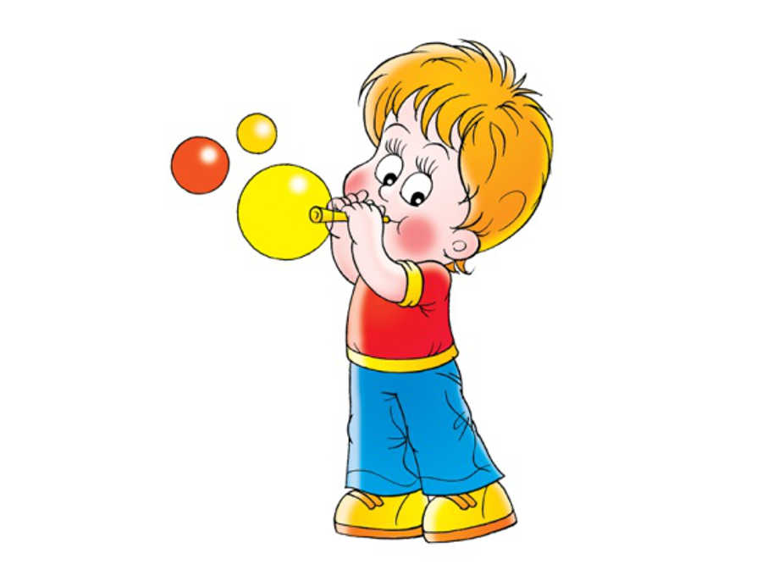
Дыхательная гимнастика
Положительно влияет на обменные процессы, играющие важную роль в кровоснабжении, в том числе и легочной ткани
Улучшает дренажную функцию бронхов; - восстанавливает нарушенное носовое дыхание
Способствует восстановлению нормального крово - и лимфоснабжения
Повышает общую сопротивляемость организма

Slide 11
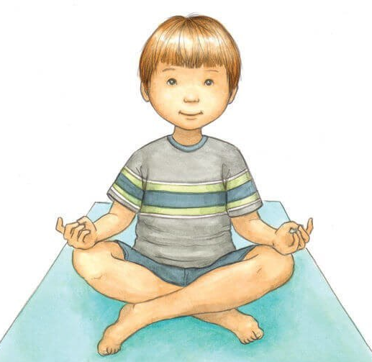
Релаксация- метод воздействия на мышечный тонус с целью снятия повышенного нервно-психического напряжения, выравнивания эмоционального состояния.

Slide 12
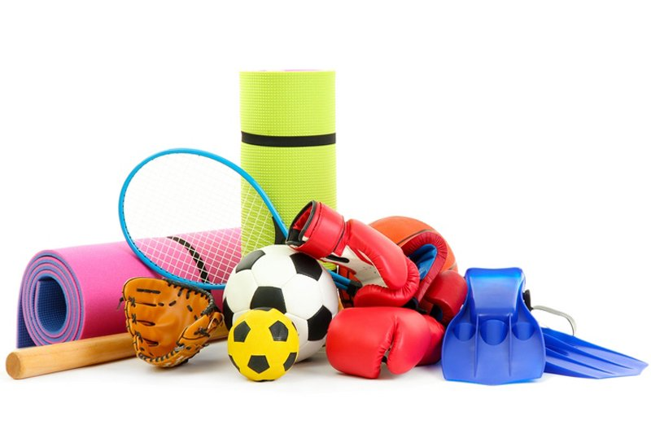
Технологии обучения здоровому образу жизни
Физкультурные занятия
Точечный массаж
Занятия в бассейне
Проблемно – игровые и коммуникативные игры

Slide 13
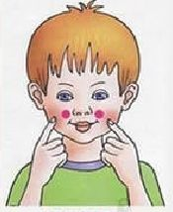
Точечный массаж и самомассаж
Учит детей сознательно заботиться о своём здоровье
Является профилактикой простудных заболеваний
Повышает жизненный тонуса у детей
Прививает им чувство ответственности за своё здоровье, уверенность в том, что они сами могут помочь себе улучшить своё самочувствие.

Slide 14
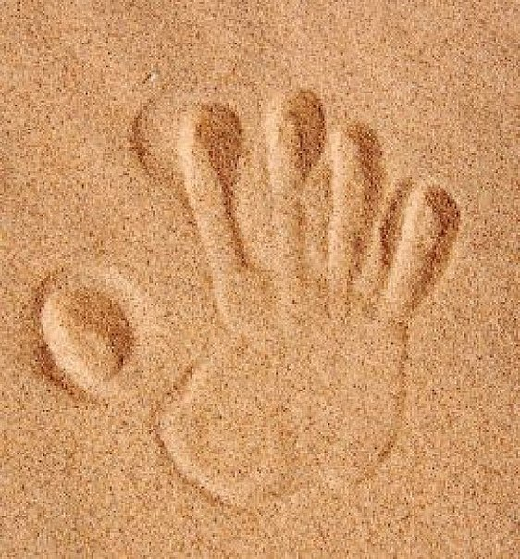
Коррекционные технологии
Сказкотерапия
Песочная терапия
Арт –терапия
Су-Джок терапия
Музыкотерапия

Slide 15
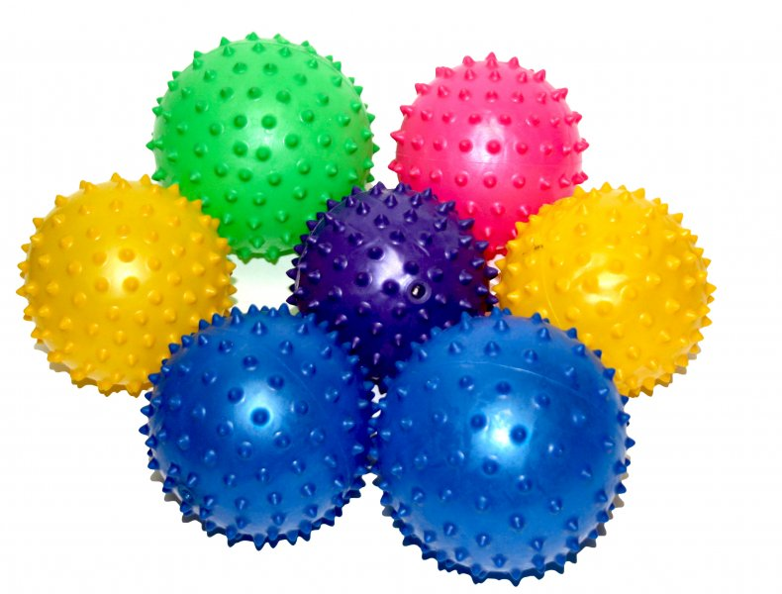
Су-джок терапия
Воздействует на биологически активные точки организма
Стимулирует речевые зоны коры головного мозга
Способствует лечению внутренних органов, нормализует работу организма в целом
Развивает мелкую моторику рук
Развивает память, внимание, связную речь

Slide 16
Музыкотерапия
Повышает иммунитет детей
Снимает напряжение и раздражительность
Снимает головную боль
Восстанавливает спокойное дыхание

Slide 17
Применение в работе ДОУ здоровьесберегающих технологий, повышает результативность воспитательно-образовательного процесса, формирует у педагогов и родителей ценностные ориентации, направленные на сохранение и укрепление здоровья воспитанников.

Slide 18
Будьте здоровы!

